Slide 1
Echanges Internationaux à la FSM
Ana.Maria.Cebolla.Alvarez@ulb.be
anne.moncousin@ulb.be

Slide 2
Réunion d’information FSM
Le 15 novembre 2023 – Via Teams
Enregistrement de la séance : https://universitelibrebruxelles-my.sharepoint.com/:v:/g/personal/anne_moncousin_ulb_be/Ee8fcFHHCCxNt9qODYiiOD0BoPh0TnvFTEuWMKnUjcvcxg
Cette présentation se trouvera sur le site FSM
(études - mobilité internationale)
et sur l’intranet https://fsm.ulb.be

Slide 3
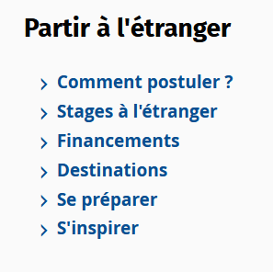
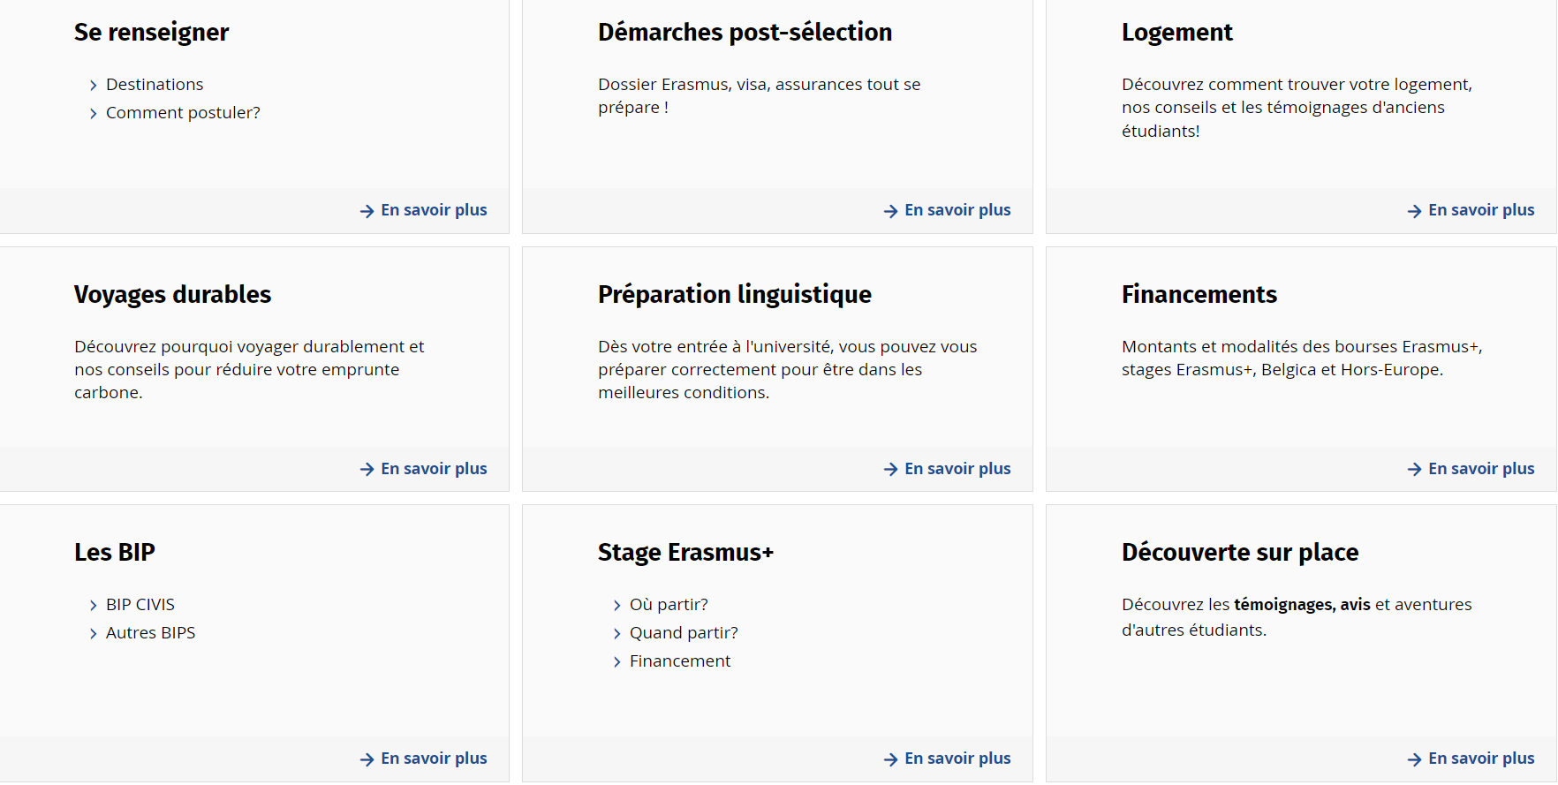
Informations générales – Site www.ulb.be
Site ULB : Partir ou venir en échange - ULB

Slide 4
Procédures Actuelles
F.S.M. vers les destinations « proposées »:
Partir en Erasmus (minimum 3 mois, SMS) ou hors Erasmus (minimum 1 mois)
Sur base d’une convention bilatérale
Quand partir?
Kinésithérapie: 2ème semestre MA1 (stages/cours)
Education Physique: 2ème semestre MA2 (cours)
S’inscrire par le formulaire en ligne accessible via le portail mobilité FSM ouvert uniquement entre le 27 janvier et le 15 février 2024
Joindre une lettre de motivation.
Notes:
Séance d’info des possibilités de stages hors-grille KINé

Slide 5
Nouveau programme de gestion des Erasmus
Site ULB : Se renseigner - ULB

Slide 6
Stages Erasmus+
Stage de 2 à 12 mois prévu dans votre cursus ou stage volontaire supervisé par un académique ULB
Si effectué en zone Erasmus -> financement
640€ à 750€ par mois (à titre informatif)
Postuler avec convention de stage signée 1 mois avant le début du stage

Slide 7
Stages Erasmus+ Jeunes diplômés
Permet aux étudiants de l’ULB de bénéficier d’un financement Erasmus+ pour un stage réalisé dans la zone Erasmus lors de l’année suivant leur diplomation.
Opportunité d’insertion professionnelle
Opportunité de financement (A titre indicatif – 520 euros par mois en 2020-21).
Opportunité de mobilité pour les étudiants n’ayant pas pu partir pendant leur cursus.
Conditions:
Durée du stage : 2 mois minimum, 12 mois maximum
Ne pas avoir dépassé le quota « Erasmus » (12 mois par cycle)
Candidater avant la diplomation
Trouver un professeur pour encadrer le stage à l’ULB
L’étudiant doit s’assurer lui-même (si son stage dépasse le 30/09 de l’année académique suivante).
https://fsm.ulb.be/fr/intrafsm/stages-erasmus-jeunes-diplomes
https://etudiant.ulb.be/fr/programme-d-echanges/etudiants-outgoing/stages-erasmus

Slide 8
Procédures Actuelles – Cours : Séjours “SMS”
Séjours avec :
Learning Agreement (contrat d’étude)
Liste de cours
Examens évalués par l’université d’accueil (! Respect du nombre ECTS)
3 mois minimum (15 ECTS pour mobilité de 3 mois)
F.S.M. vers les destinations « proposées »:
Échéances :
Hors-Europe :
15 décembre 2023 : Ouverture du formulaire pour les destinations hors-Europe toutes disciplines
15 janvier 2024 : Échéance pour les étudiants, pour soumettre le formulaire « hors-Europe »
Europe (et conventions facultaires):
27 janvier
2024
15 février
2024
avant le départ 2025
2ème quadri
2025
Formulaire d’inscription (FSM)
(Y.c. Learning Agreement)
Sélection des postulants (FSM)
Adaptation du Learning Agreement
Départ en cours
Notes:
"Stages cliniques de collaboration internationale et séminaires" = 15 ECTS (Master Kiné)
"Stages cliniques: complémentaire de (mnémonique de l'UE précédent)"= 5 ECTS (Master Kiné)

Slide 9
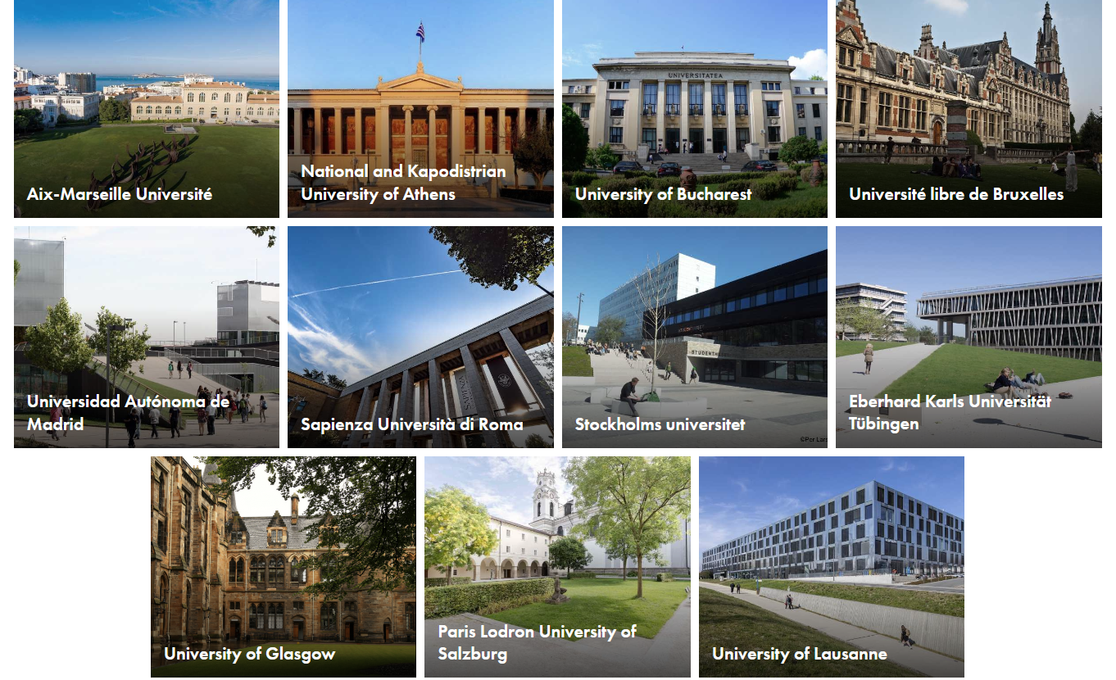
Accords CIVIS
Vous trouverez par défaut ces Universités dans vos choix de destination. Attention, toutes ne proposent pas de cursus en Sciences de la Motricité

Slide 10
Destinations Cursus Kinésithérapie
Destination | Université | Cursus | Année | Type de formation | Durée (Quadrimestre) | Places | Niveau Langue Requis | Convention
Bulgarie (Roussé) | Rusenski Universitet Angel Kunchev | Kiné | Master | Stages/Cours | 3 mois (2) | 2 | B2 BG/EN | Erasmus
Espagne (Alméria) | Universidad de Almería | Kiné | Master | Stages/Cours | 3 mois (2) | 3 | B2 ES | Erasmus
Espagne (Saragosse) | Universidad de Zaragoza | Kiné | Master | Stages/Cours | 3 mois (2) | 2 | B2 ES | Erasmus
Espagne (Bilbao) | Universidad del País Vasco / Euskal Herriko Unibertsitatea | Kiné | Master | Stages/Cours | 3 mois (2) | 2 | B2 ES | Erasmus
Espagne (Madrid) | Universidad Pontificia Comillas, Madrid | Kiné | Master | Stages/Cours | 3 mois (2) | 2 | B2 ES | Erasmus
Slovénie (Ljubljani) | Univerza v Ljubljani | Kiné | Master | Stages/Cours | 3 mois (2) | 1 | B2 SLO/EN | Erasmus
Canada (Montréal) | Université De Montréal | Kiné | Master | Stages | 1 mois (2) | 2 | B2 FR | Accord International
Belgique (Bruxelles) | VUB | Kiné | Master | Stages/cours | 5 mois (2) | 4 | B2 EN/NDRL | Erasmus Belgica
Lubumbashi: nouvelle destination à « tester »: email à Anne.Moncousin@ulb.be
Notes:
Convention: Les étudiants de l’ULB seront autorisés à suivre 2 cours maximum à la VUB (feront pas partie du PAE)
"Stages cliniques de collaboration internationale et séminaires" = 15 ECTS (Master Kiné)
"Stages cliniques: complémentaire de (mnémonique de l'UE précédent)"= 5 ECTS (Master Kiné)
Lubumbashi:

Slide 11
Destinations Cursus Education Physique
Destination | Université | Cursus | Année | Type de formation | Durée (Quadrimestre) | Places | Niveau Langue Requis | Convention
Grèce (Thessalonique) | Aristoteleio Panepistimio Thessalonikis | EP | Master/doctorat | Cours ? | 5 mois (1 et 2?) | 2 | B2 GR/EN | Erasmus
Espagne (Barcelone) | Universitat de Barcelona | EP | Master 2 | Cours | 5 mois (2) | 2 | B2 EN/SP | Erasmus
Espagne (Pais Vasco) | Universidad del Pais Vasco | EP | Master 2 | Cours | 5 mois (2) | 2 | B2 EN/SP | Erasmus
France (Lyon) | Université Claude Bernard Lyon 1 | EP | Master 2 | Cours | 5 mois (2 ème quadri) | 3 | B2 FR | Co-diplomation ET Erasmus
France (Nice) | Université Côte d’Azur | EP | Master 2 | Cours | 5 mois (2) | 2 | B2 FR | Erasmus
France (Nouméa) | Unversité de la Nouvelle Calédonie | EP | Master 2 | Cours | 5 mois (2) | 1 | B2 FR | Erasmus
Brésil (Sao-Paulo) | Universidade de Sao Paulo | EP | Master 2 | Cours | 5 mois (2) | 1 | B2 PT | Convention-bilatérale
Notes:
Japon

Slide 12
Destinations Cursus Ostéopathie

Slide 13
Autres Informations
Bourses
Sur base d’un échange Erasmus, une bourse est octroyée à tout étudiant : Financements - ULB
Pour les séjours hors-Europe : bourse FAME (minimum 3 mois) : Microsoft Word - 2024-25-Règlement-FAMES (ulb.be)
Bourse ARES possible (Coopération au développement) Contact ULB : Virgine.scheffer@ulb.be L’appel pour l’octroi de la bourse est publié en septembre/octobre – soyez attentifs à la publication de l’avis.
Pour les autres conventions bilatérales aucune bourse n’est prévue → pas de bourse pour le Canada!
Notes:
: soyez

Slide 14
Contrat de bourse à signer dès que le départ est confirmé
Premier versement de 70% de la totalité de la bourse, sur base de la durée présumée
Constitution du dossier de bourse par l’étudiant (check-out, rapport final, etc.)
Versement du solde de la bourse sur base des dates réelles de séjour
Modalités de paiement
(Erasmus)

Slide 15
Info - langues
Pour les échanges le niveau de langue est B2 pour la langue du pays (ou éventuellement en anglais).
Le niveau sera vérifié lors d’un entretien avec Madame Cebolla.

Slide 16
Candidater
En janvier, envoyer un mail informel avec votre intention de mobilité
Accéder au portail pendant la période d’ouverture (du 27/01 au 15/02) via le lien qui sera communiqué en temps utile
Compléter le formulaire de candidature et télécharger les documents demandés
A la clôture de la période de soumission, les candidatures sont analysées par la responsable académique facultaire, Madame Cebolla, sur base des notes de l’étudiant.
L’étudiant est averti de sa sélection par un message individuel de la responsable académique facultaire (il arrive qu’un message automatique soit envoyé par le système – veuillez ne pas en tenir compte)

Slide 17
BIP
Les Programmes Intensifs Hybrides (appelés communément "BIP" pour Blended Intensive Programmes) sont une nouvelle opportunité de mobilité proposée par la Commission Européenne au sein du programme Erasmus+ 2021-27. Il s'agit de cours uniques d'un minimum de 3 ECTS et maximum 6 ECTS, constitués d'une période de cours à distance et d'une semaine (minimum) de mobilité à l'étranger. C'est l'occasion pour tout étudiant à partir du BA1 de profiter d'un séjour court à l'étranger, financé par le programme Erasmus+, et d'élargir sa formation en participant à des cours originaux suivis par des étudiants issus de plusieurs universités. Ils sont organisés à divers moments dans l'année, souvent hors des périodes de cours habituelles. La participation à un BIP est cependant toujours soumise à l'aval de la faculté et implique une reconnaissance académique. Selon les cas particuliers, les BIP peuvent être soit intégrés au PAE de 60 ECTS, soit ajoutés en supplément des 60 ECTS, comptant ou non dans la moyenne annuelle. Les procédures de candidature à un BIP varient selon les cas.
A la FSM, le BIP sera uniquement reconnu en tant que crédit supplémentaire gratuit avec pondération à Zero.
Plus d’info : Les BIP - Programmes Intensifs Hybrides - ULB

Slide 18
Merci,
Cette présentation se trouvera sur le site FSM/Etudes/mobilité internationale : https://fsm.ulb.be/fr/etudes/mobilite-internationale-erasmus

